Slide 1
VINCENT VAN GOGH

Slide 2
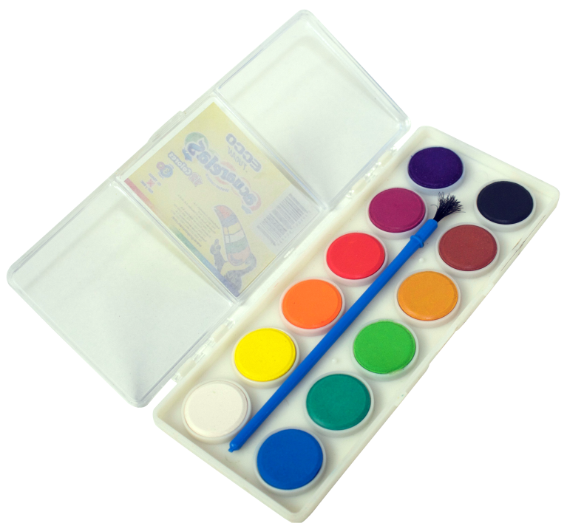
COMENZANDO A PINTAR
AL PRINCIPIO PINTABA CON ACUARELA, UN TIPO DE PINTURA QUE SE MEZCLA CON AGUA.

Slide 3
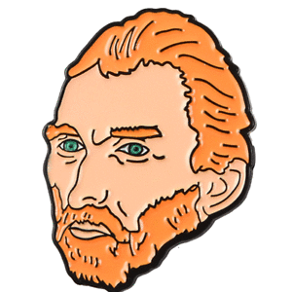
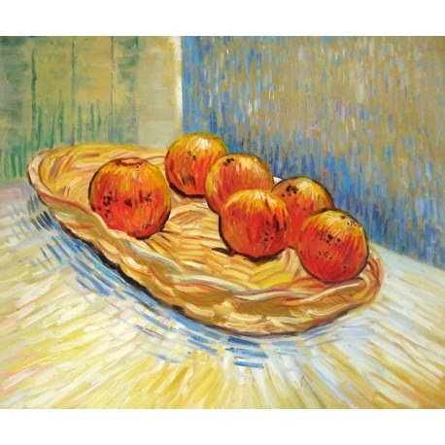
BODEGÓN CON 6 NARANJAS
PINTÓ MUCHOS BODEGONES, PINTURAS QUE REPRESENTAN OBJETOS SIN VIDA CON FRUTAS, FLORES, PLANTAS, LIBROS U OTROS OBJETOS.

Slide 4
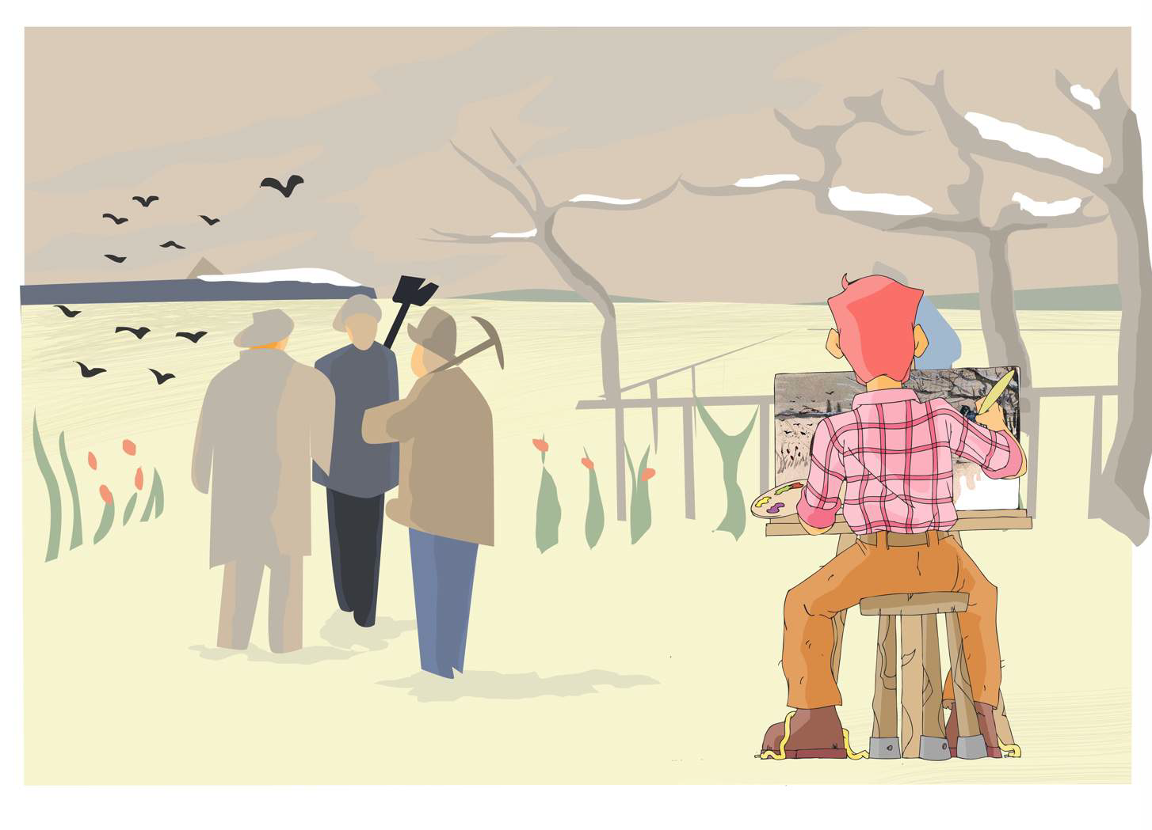
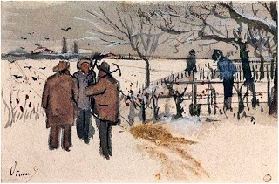
SUS CUADROS ERAN MUY REALISTAS Y UTILIZABA COLORES OSCUROS.
PINTÓ SOBRE TODO RETRATOS Y PERSONAS TRABAJANDO.
LOS COLORES OSCUROS HABLAN DE LA POBREZA DE LOS PERSONAJES.

Slide 5
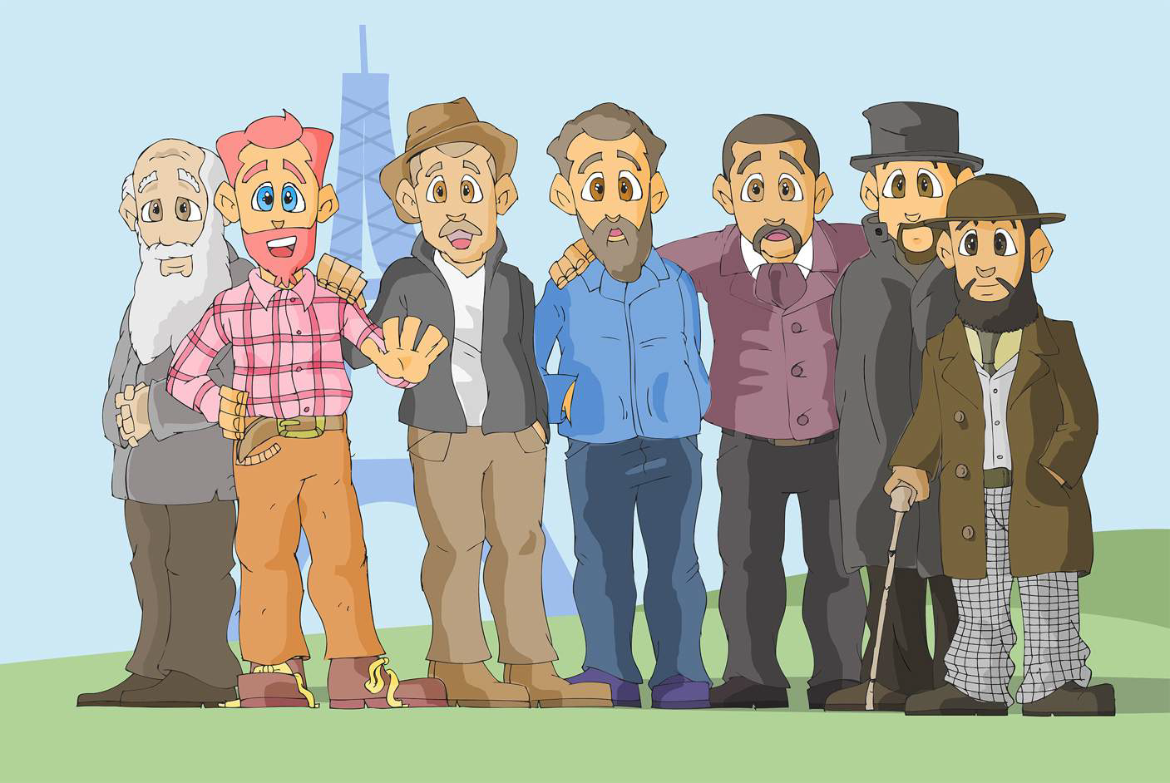
CUANDO VIAJÓ A PARÍS EN 1886 PARA VIVIR CON SU HERMANO THEO, CONOCIÓ A PINTORES IMPORTANTES Y APRENDIÓ NUEVAS TÉCNICAS DE PINTURAS LLENAS DE LUZ Y COLOR. A PARTIR DE AHÍ SIEMPRE USÓ EL COLOR Y SUS CUADROS TENÍAN MÁS LUZ.

Slide 6
EN ARLÉS…
VIAJÓ AL PUEBLO DE ARLÉS, AL SUR DE FRANCIA, Y DESCUBRIÓ QUE ERA UN LUGAR LLENO DE LUZ RADIANTE Y COLORES VIVOS. QUEDÓ FASCINADO Y NO PARÓ DE PINTAR TODO LO QUE VEÍA.
SU PALETA SE LLENÓ DE COLORES VIVOS, LLENOS DE VIDA.

Slide 7
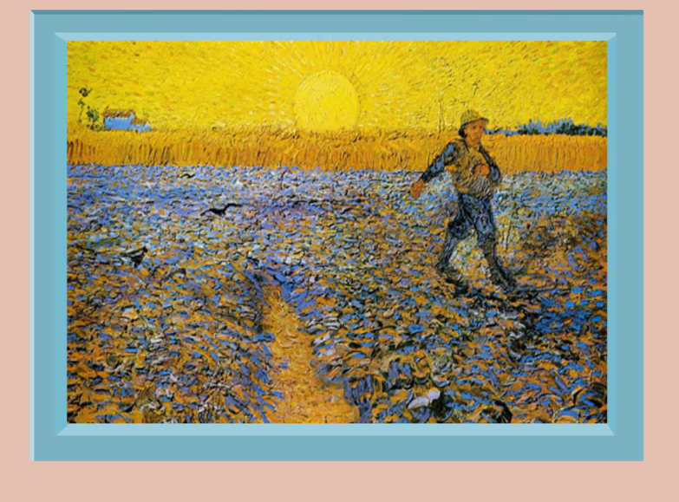
Y COMENZÓ A PINTAR UNOS TRAZOS GRUESOS, LARGOS Y ONDULADOS, QUE, POCO A POCO, SE CONVERTIRÍAN EN LO MÁS CARACTERÍSTICO DE SU PINTURA.
PASEABA POR EL CAMPO, Y PINTABA ÁRBOLES, CAMPOS DE TRIGO…
EL SEMBRADOR

Slide 8
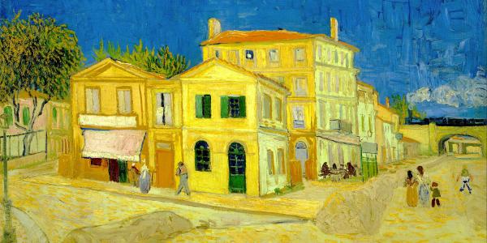
UNOS MESES DESPUÉS, CON EL DINERO QUE LE ENVÍA SU HERMANO THEO, ALQUILÓ LA CASA AMARILLA, LLAMADA ASÍ PORQUE SUS PAREDES ERAN DE ESE COLOR. Y LA USÓ COMO ESTUDIO PARA ARTISTAS.
EN 1888, VAN GOGH PINTÓ CON ÓLEO LA CASA AMARILLA, QUE HOY SE ENCUENTRA EN EL MUSEO VAN GOGH.

